Slide 1
VẺ ĐẸP
Quê hương em
Tiết 2

Slide 2
MỤC TIÊU
1. Kiến thức, kĩ năng:
Củng cố, khắc sâu kiến thức đã học để thực hành xử lí tình huống cụ thể.
2. Phát triển năng lực và phẩm chất:
- Rèn năng lực phát triển bản thân, điều chỉnh hành vi.
- Hình thành phẩm chất yêu nước, trách nhiệm, chăm chỉ.

Slide 3
KHỞI
ĐỘNG

Slide 4
Trò chơi
Quê bạn ở đâu vậy nhỉ?

Slide 5
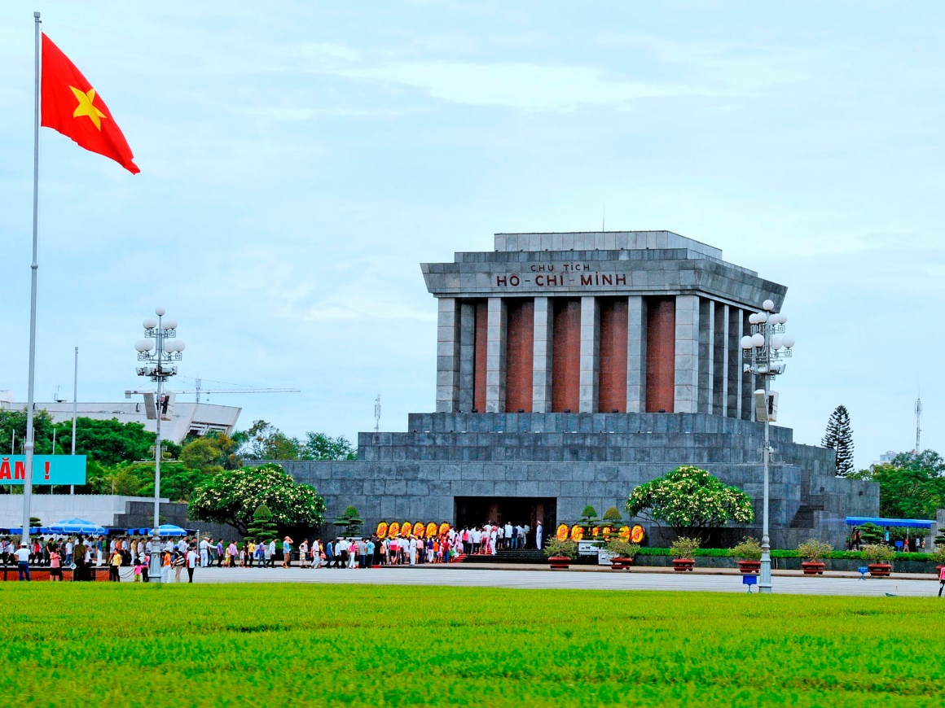
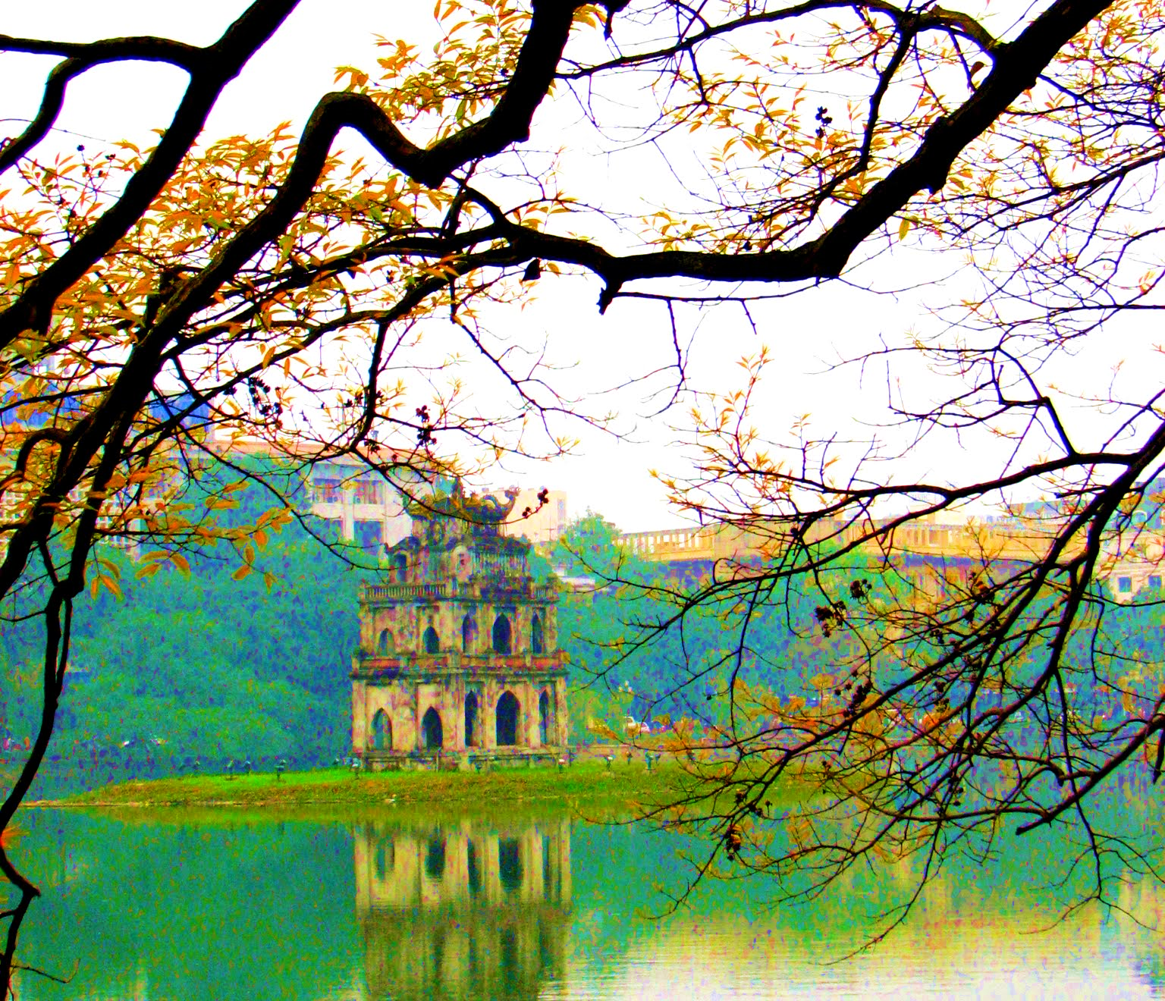
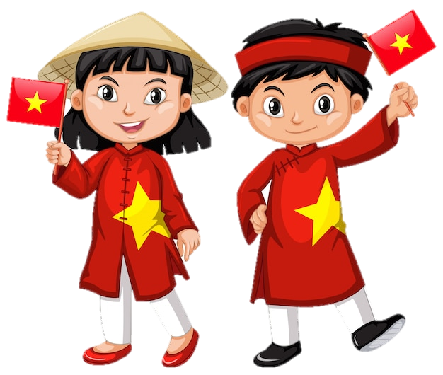
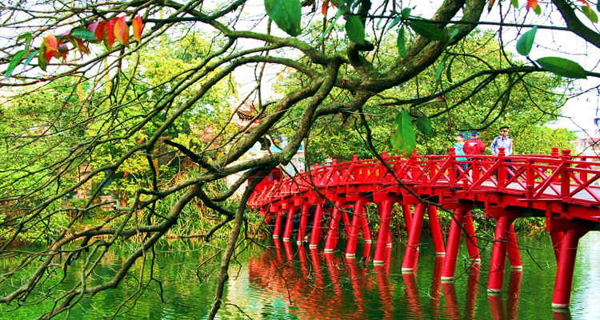
Quê tớ có
Thủ đô Hà Nội

Slide 6
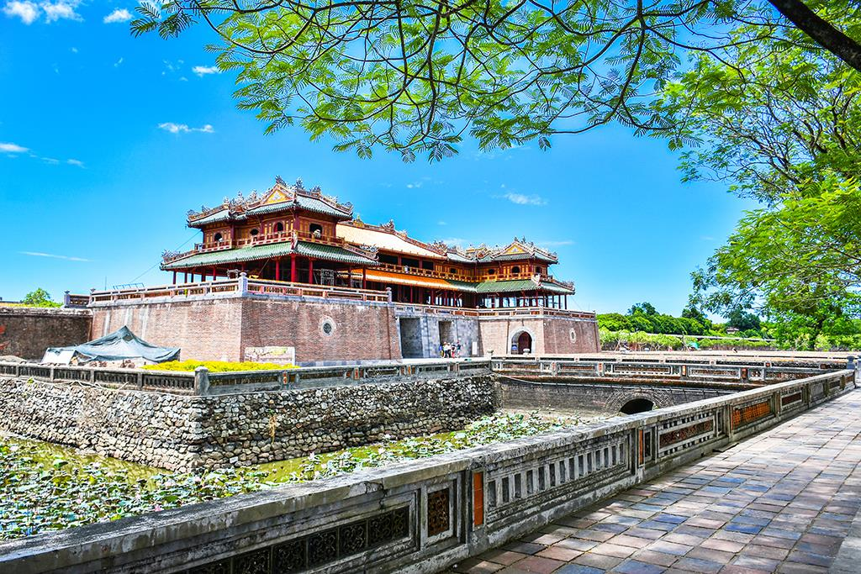
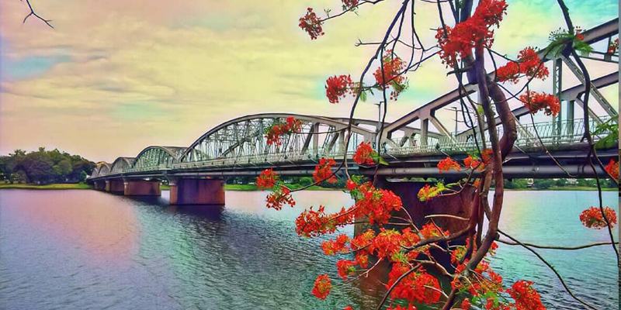
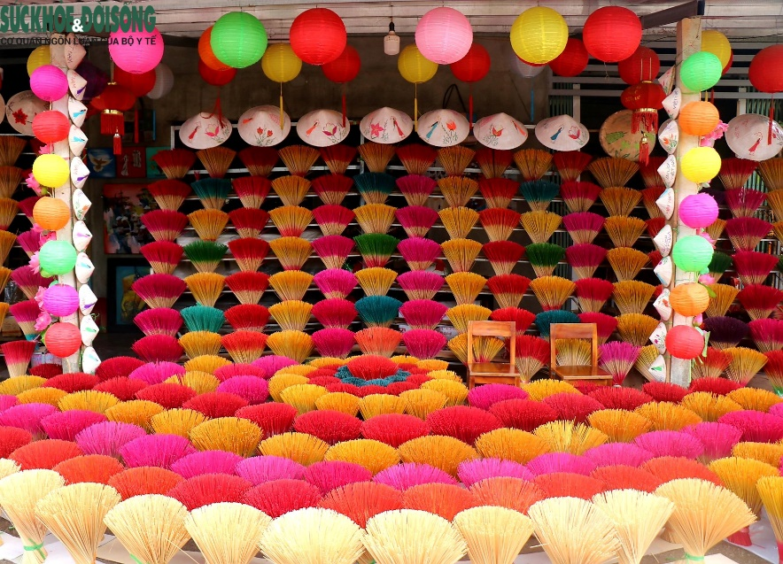
Quê tớ có
Thành phố Huế

Slide 7
LUYỆN
TẬP

Slide 8
LUYỆN TẬP
1
Em cùng bạn giới thiệu về quê hương em theo gợi ý:
Quê em ở đâu?
Quê em có cảnh đẹp gì?
Con người quê hương em như thế nào?

Slide 9
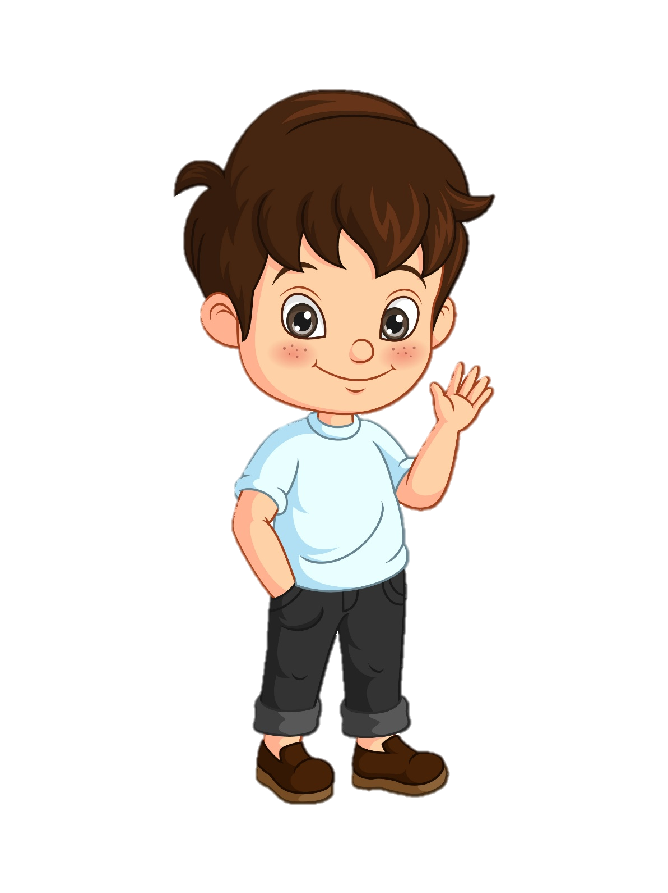
Mình là người Đà Nẵng.
Đà Nẵng có nhiều cảnh đẹp nổi tiếng như Bà Nà Hill, có chùa Linh Ứng, có cầu Rồng,…
Người dân nơi đây rất thân thiện và hiếu khách.

Slide 10
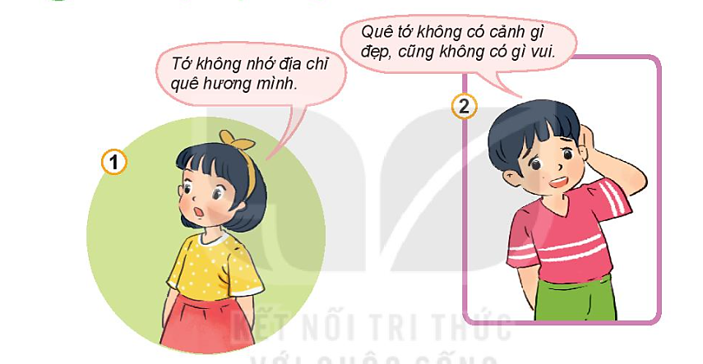
LUYỆN TẬP
2
Em sẽ khuyên bạn điều gì?
Em sẽ khuyên bạn nên tìm hiểu về quê hương mình, vì quê hương chính là niềm tự hào của mỗi người.
Notes:
J

Slide 11
VẬN
DỤNG

Slide 12
VẬN DỤNG
Sưu tầm tranh ảnh về vẻ đẹp thiên nhiên, con người quê hương em.
Vẽ một bức tranh về cảnh đẹp quê hương em.

Slide 13
CHÚC CÁC EM
HỌC TỐT!

